Slide 1


ART
&
Vincent van Gogh
=

Slide 2


$$=$$

Slide 3
Herstel is haalbaar
Herstel Ondersteunend Plan = HOP
Slim Team Eigen Regie Klantwaardig = STERK
Narratief perspectief = levensverhaal = autonomie
Zingeving als ondersteuning

Slide 4

Herstel is haalbaar
Visie op dagbesteding -> zinvolle dagbesteding = cliëntparticipatie
Van inloop naar voorliggende voorziening, samen met gemeente op zoek naar kansen
Implementatieplan Triple C voor doelgroep GGZ 7 B(D)
Peer2peer, In voor de Mantelzorg, Ypsilon, De Mat

Slide 5


Slide 6
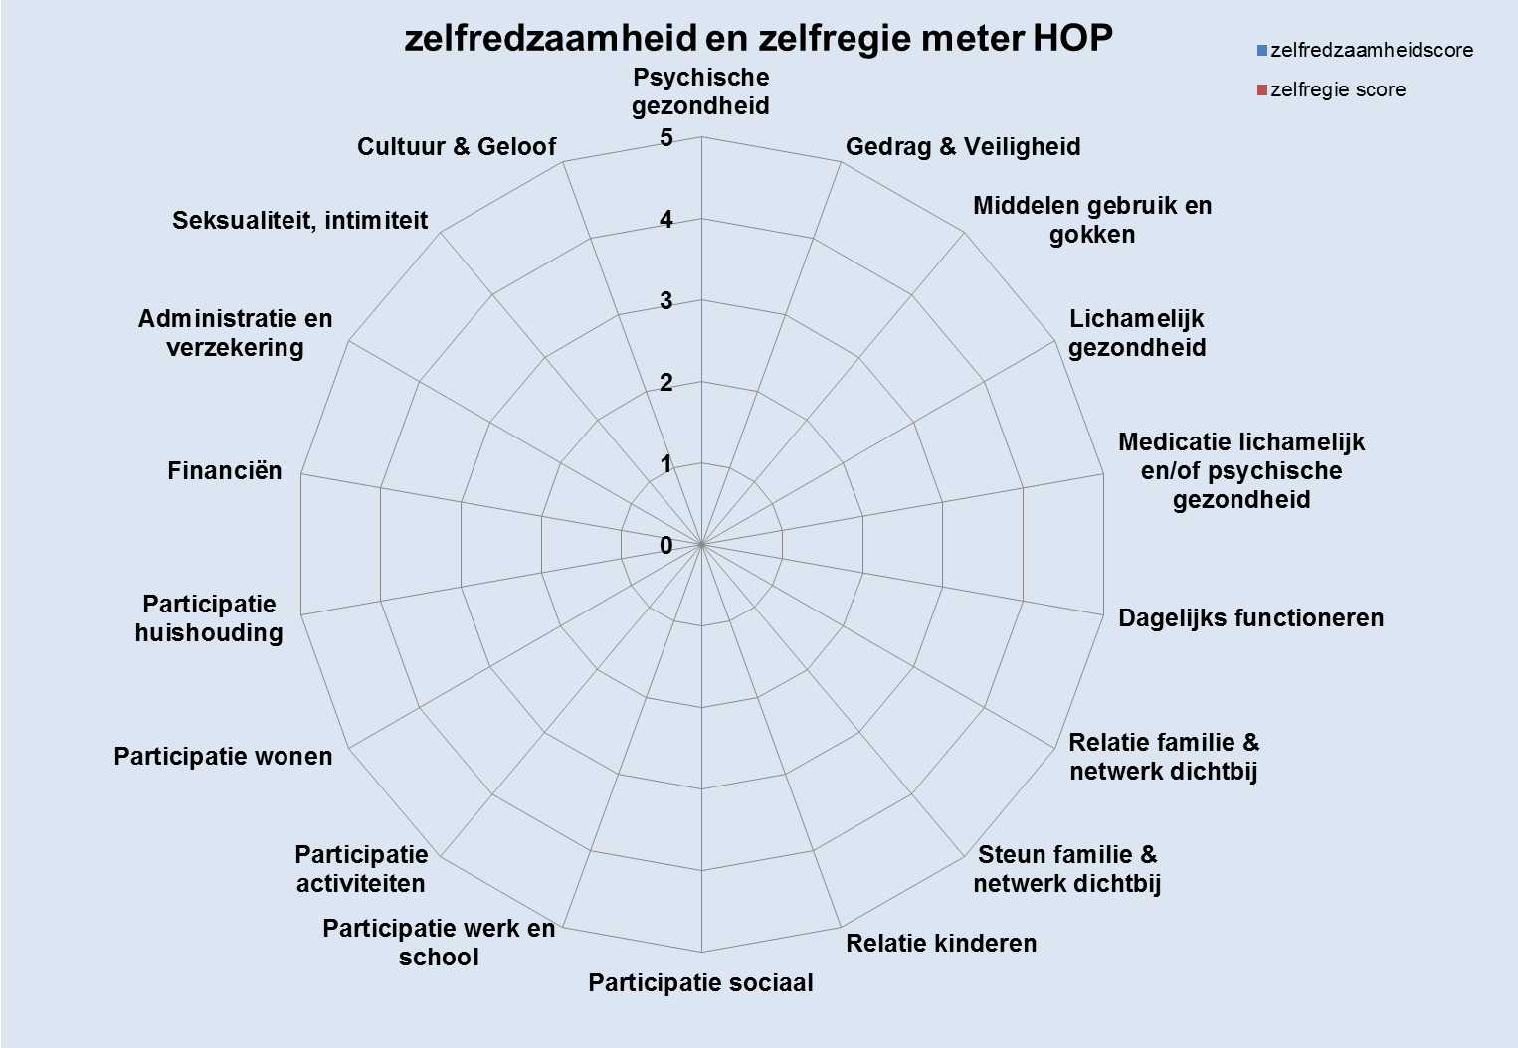

Slide 7

Sterk
Slim Team Eigen Regie Klantwaardig
Collectief/Waarden
Inrichting processen/systeem tbv klantwaarde
verbinding met Theory U
Co-creatie in Triade
Professionaliteit/bejegening
Resultaten meten

Slide 8
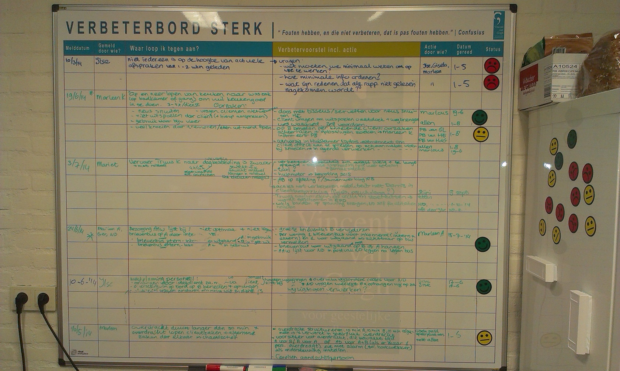
STERK verbeterbord als hulpmiddel

